Slide 1
Die Normalverteilung
Grundlagen

Slide 2
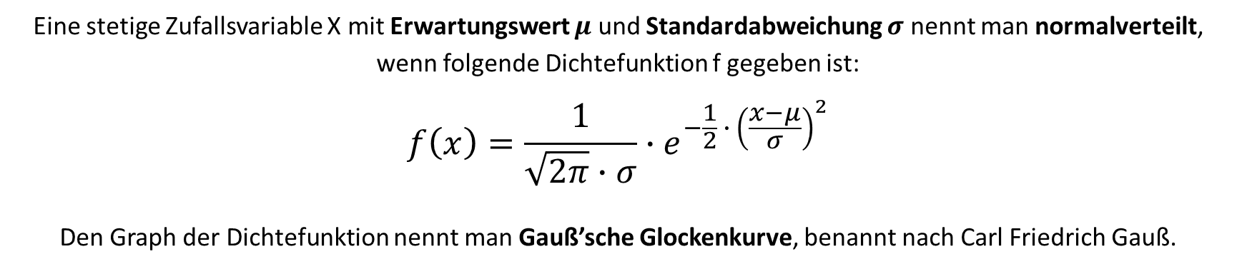
Definition
Eine stetige Zufallsvariable X mit Erwartungswert $μ$ und Standardabweichung $σ$ nennt man normalverteilt, wenn folgende Dichtefunktion f gegeben ist:
$$f\left(x\right)=\frac{1}{\sqrt{2π}∙σ}∙e^{−\frac{1}{2} ∙ {\left(\frac{x−μ}{σ}\right)}^{2}}$$
Den Graph der Dichtefunktion nennt man Gauß’sche Glockenkurve, benannt nach Carl Friedrich Gauß.

Slide 3
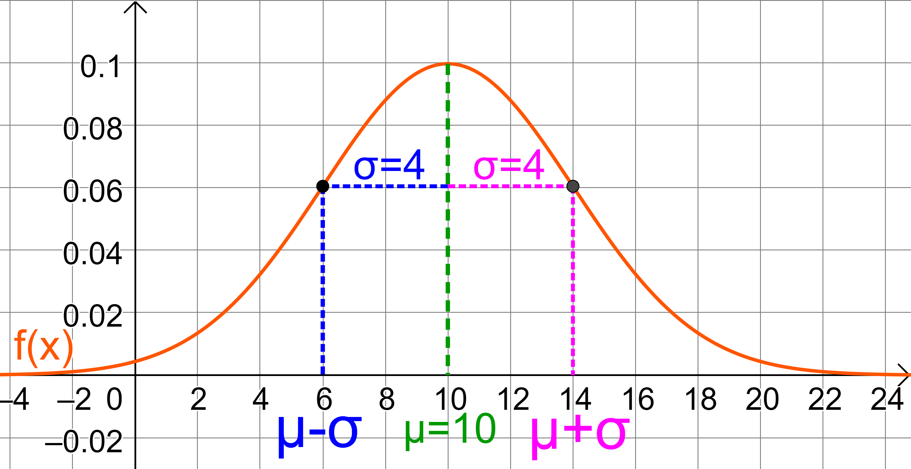
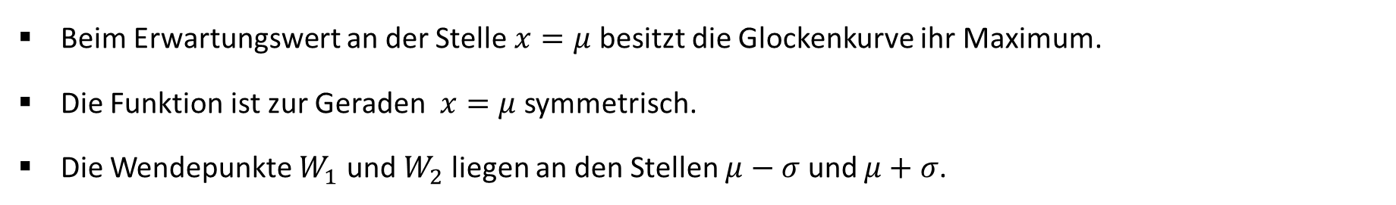
Graph
Eigenschaften der Gauß-Funktion mit den Parametern $μ=10$ und $σ=4:$
Beim Erwartungswert an der Stelle $x=μ$ besitzt die Glockenkurve ihr Maximum.
Die Funktion ist zur Geraden $x=μ$ symmetrisch.
Die Wendepunkte $W_{1}$ und $W_{2}$ liegen an den Stellen $μ−σ$ und $μ+σ$.

Slide 4

Die Glockenkurve nähert sich asymptotisch der x-Achse an und es gilt:
$$\lim_{x→±∞}{f\left(x\right)=0}$$

Slide 5
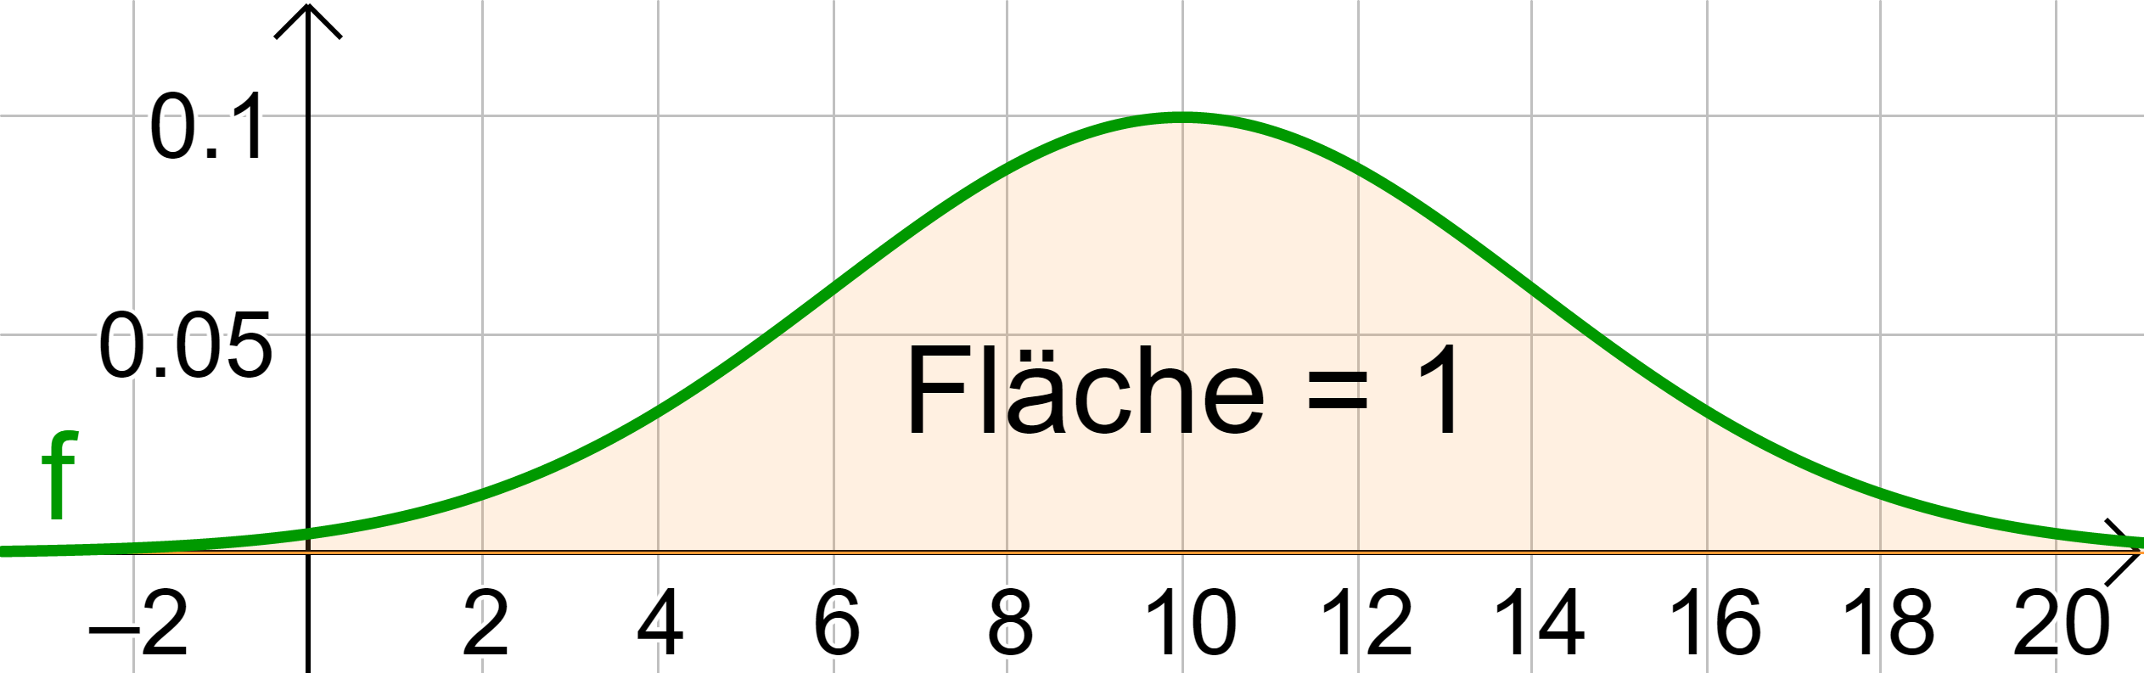
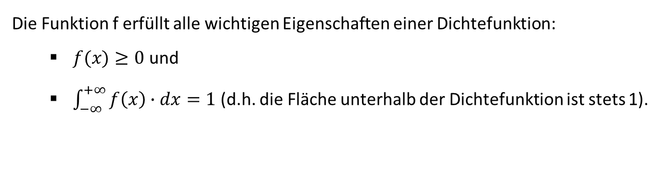
Die Funktion f erfüllt alle wichtigen Eigenschaften einer Dichtefunktion:
  $f(x)≥0$ und
  $\int_{−∞}^{+∞}{f\left(x\right)∙dx=1}$ (d.h. die Fläche unterhalb der Dichtefunktion ist stets 1).

Slide 6
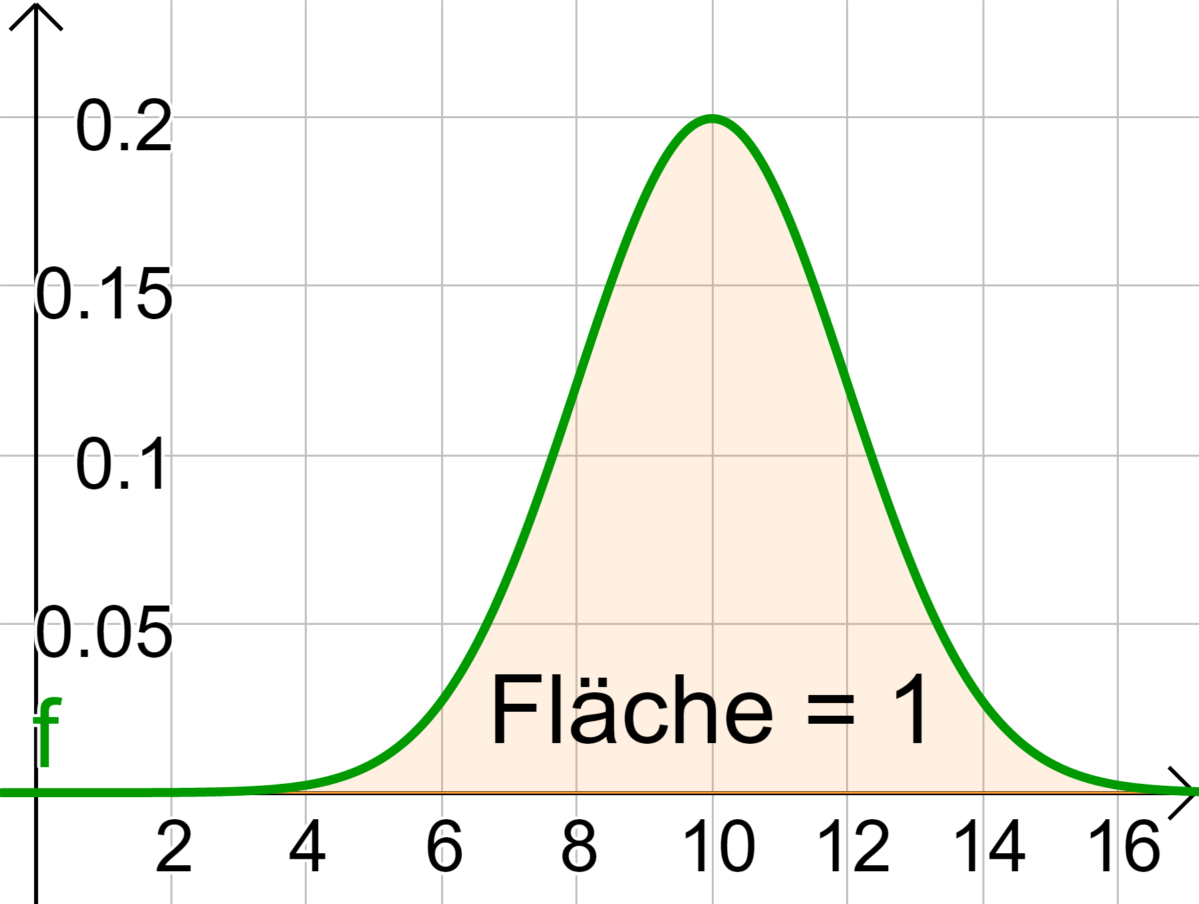
Die Funktion f erfüllt alle wichtigen Eigenschaften einer Dichtefunktion:
  $f(x)≥0$ und
  $\int_{−∞}^{+∞}{f\left(x\right)∙dx=1}$ (d.h. die Fläche unterhalb der Dichtefunktion ist stets 1).

Slide 7
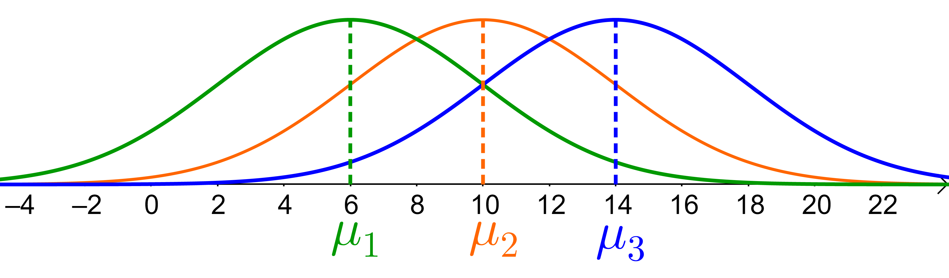
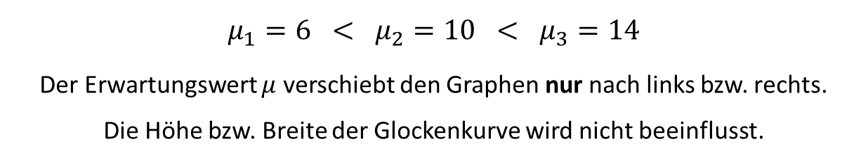
Graph: Auswirkungen vom Erwartungswert $μ$
Der Graph hängt nur von den Parametern $μ$ und $σ$ ab:
$$μ_{1}=6 < μ_{2}=10 < μ_{3}=14$$
Der Erwartungswert $μ$ verschiebt den Graphen nur nach links bzw. rechts.
Die Höhe bzw. Breite der Glockenkurve wird nicht beeinflusst.

Slide 8
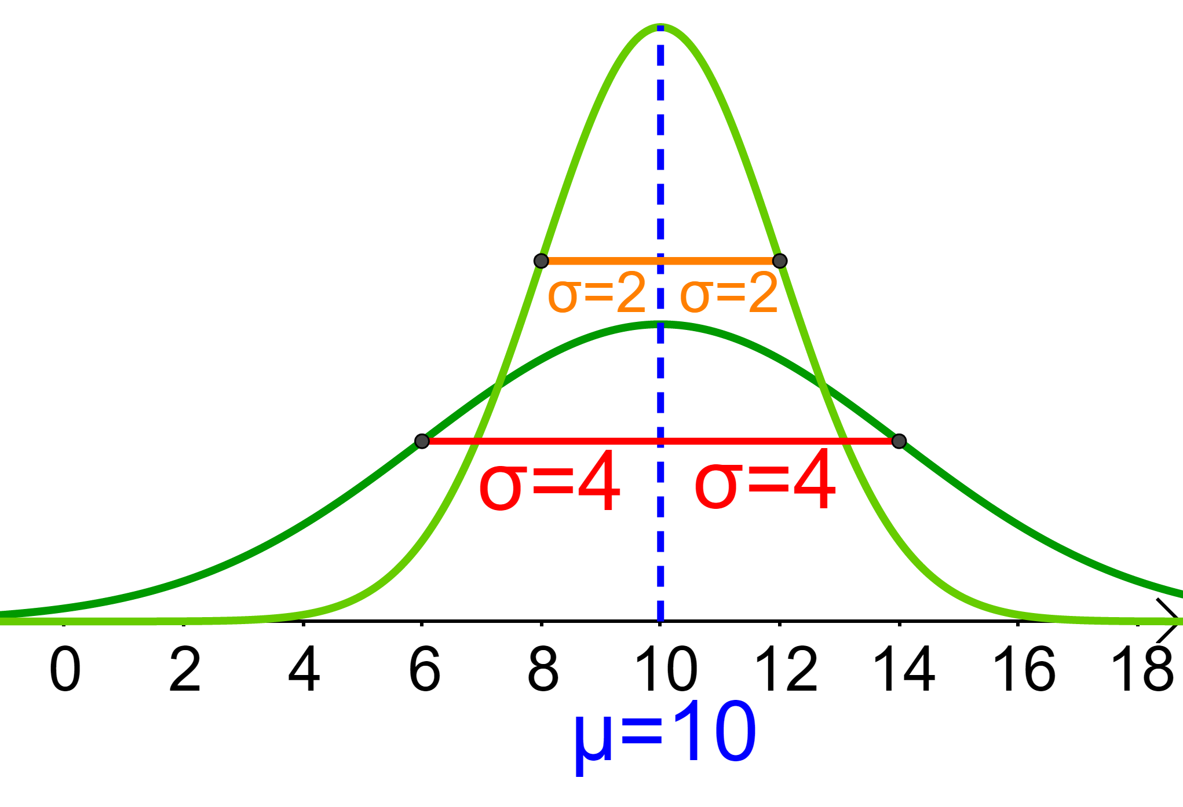
Graph: Auswirkungen von der Standardabweichung $σ$
Der Flächeninhalt unter der Glockenkurve muss stets 1 sein.
Verändert sich die Standardabweichung, so verändert sich der Graph in Bezug auf die Breite und Höhe, sodass die Fläche bei allen Graphen 1 bleibt.
a. Standardabweichung $σ$ wird größer: Die Glockenkurve wird breiter und flacher
b. Standardabweichung $σ$ wird kleiner: Die Glockenkurve wird schmäler und steiler

Slide 9
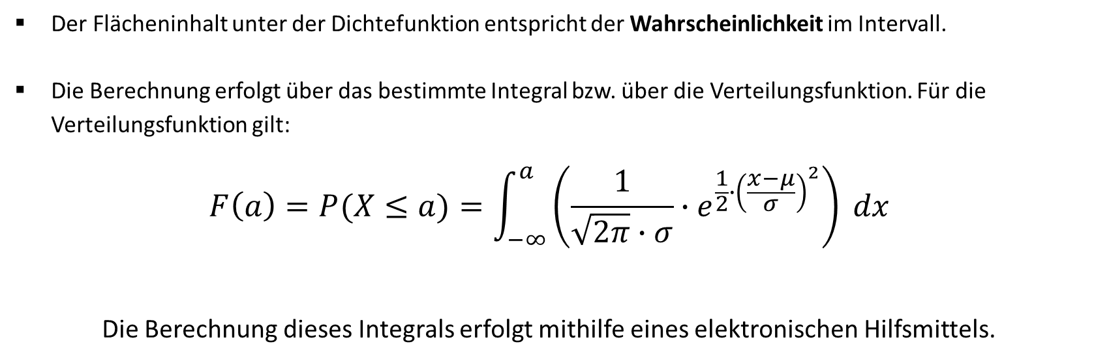
Berechnung von Wahrscheinlichkeiten
Der Flächeninhalt unter der Dichtefunktion entspricht der Wahrscheinlichkeit im Intervall.
Die Berechnung erfolgt über das bestimmte Integral bzw. über die Verteilungsfunktion. Für die Verteilungsfunktion gilt:
$$F\left(a\right)=P(X≤a)=\int_{−∞}^{a}{\left(\frac{1}{\sqrt{2π}∙σ}∙e^{\frac{1}{2}∙{\left(\frac{x−μ}{σ}\right)}^{2}}\right) dx}$$
Die Berechnung dieses Integrals erfolgt mithilfe eines elektronischen Hilfsmittels.

Slide 10
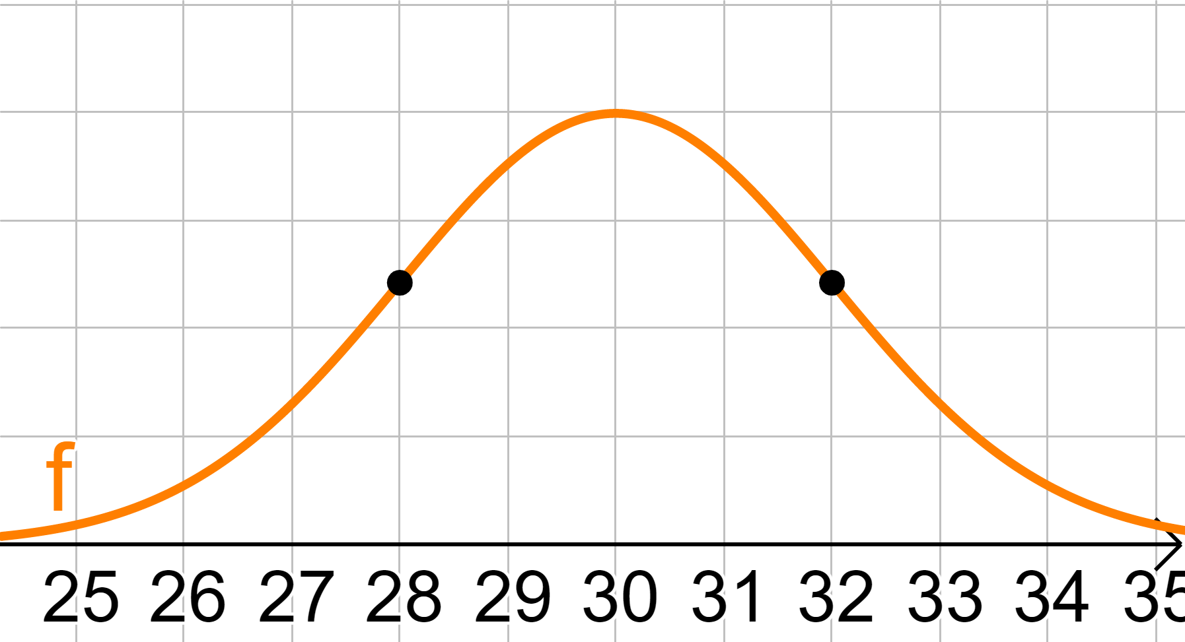
Bsp. 1a) Gegeben ist jeweils eine Dichtefunktion einer normalverteilten Zufallsvariable X. Gib die Werte der Parameter $μ$ und $σ$ an. Die Wendepunkte sind markiert.

Slide 11
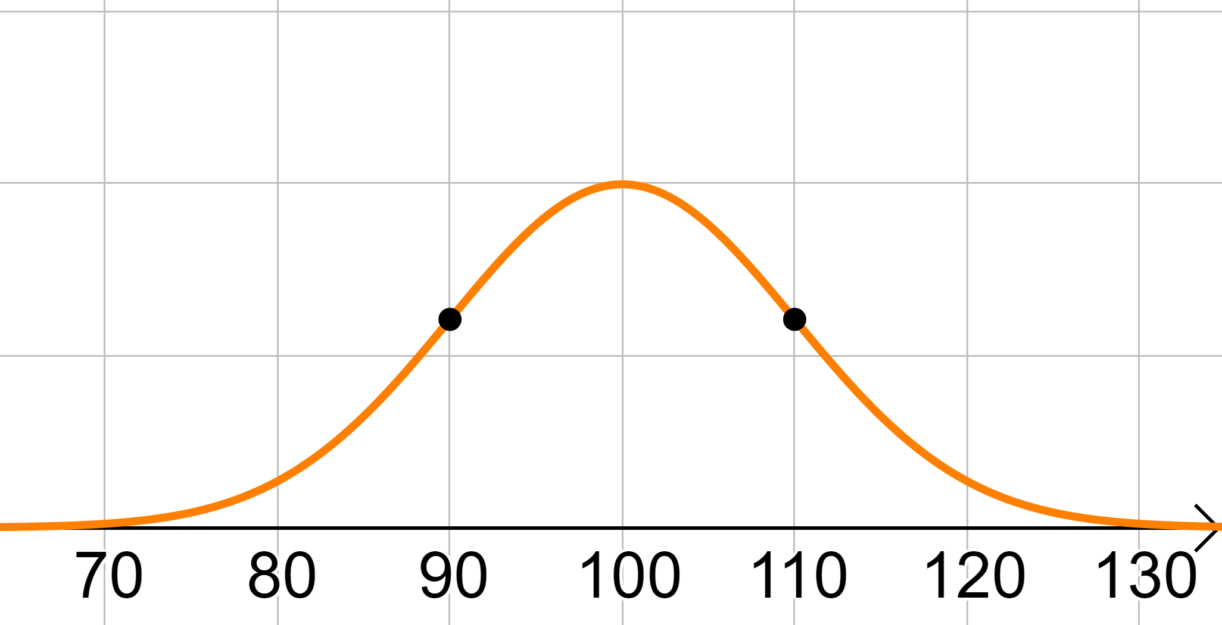
Bsp. 1b) Gegeben ist jeweils eine Dichtefunktion einer normalverteilten Zufallsvariable X. Gib die Werte der Parameter $μ$ und $σ$ an. Die Wendepunkte sind markiert.

